Slide 1
Percepciones de sesgos de género en el ejercicio del liderazgo de directoras escolares
Andrea Carrasco – Claudio Montoya
Centro de Estudios Saberes Docentes
Universidad de Chile

Slide 2
Contexto de presentación
Trayectorias de directoras escolares desde una perspectiva de género
Notes:
No se presentarán aquellos proyectos que no requieren ajuste o que no incluyan algún énfasis del Mineduc.

Slide 3
Objetivos investigación
Analizar las trayectorias de mujeres directoras de establecimientos educacionales en Chile, desde un enfoque de género.
Identificar los hitos de sus trayectorias formativas, profesionales y personales considerados relevantes para alcanzar el cargo de dirección escolar
Investigación exploratoria a desarrollar durante 4 años mediante métodos mixtos
Identificar las barreras de entrada y los obstáculos que enfrentan las mujeres directoras en su posicionamiento en el cargo
Caracterizar las identidad de liderazgo de las directoras escolares
Notes:
No se presentarán aquellos proyectos que no requieren ajuste o que no incluyan algún énfasis del Mineduc.

Slide 4
Dimensiones de análisis
Deductivas
Dimensión | Sub dimensiones
Trayectoria Directiva | Caracterización directoras
 | Trayectoria Formativa
 | Trayectoria Profesional
 | Trayectoria Personal
Obstáculos o facilitadores para la construcción de la trayectoria directiva desde perspectiva de género | Barreras/obstáculo de entrada al cargo de dirección escolar
 | Barreras/obstáculos durante el ejercicio del cargo de dirección escolar
 | Conciliación trabajo - familia
 | Efectos de la pandemia en la conciliación y en el liderazgo escolar
Identidad de liderazgo (caracterización del liderazgo) | Identidad para si
 | Identidad para otros
Notes:
No se presentarán aquellos proyectos que no requieren ajuste o que no incluyan algún énfasis del Mineduc.

Slide 5
Metodología
Investigación exploratoria.
Métodos mixtos.
Técnicas:
Entrevistas en profundidad a 12 directoras de la RM. Año 1
En base al análisis de relatos de las entrevistas se construyó Cuestionario de percepciones: validado, piloteado con 30 directoras y aplicado a una muestra de 313 directoras de la RM. Año 2
Se efectua análisis de resultados de cuestionario. Año 3
Notes:
No se presentarán aquellos proyectos que no requieren ajuste o que no incluyan algún énfasis del Mineduc.

Slide 6
Percepciones de sesgos de género en el ejercicio del liderazgo de directoras escolares
Notes:
No se presentarán aquellos proyectos que no requieren ajuste o que no incluyan algún énfasis del Mineduc.

Slide 7
Antecedentes y pregunta
Liderazgo de mujeres altamente efectivo (Weinstein et al., 2021).
Características personales como la pasión por la educación y la experiencia y capacidades profesionales como facilitadores del ejercicio de liderazgos femenino en el ámbito escolar (Arroyo & Bush, 2021).
El liderazgo femenino avanza hacia una distribución más justa del poder, los recursos y la representación en la toma de decisiones (Blackmore, 2020)
Ser mujer es un factor determinante en el desempeño profesional de las directoras (González et al., 2021).
¿Cómo se caracterizan las directoras en servicio y cuáles son las trayectorias directivas y las prácticas de conciliación trabajo-familia que prevalecen en ellas?
Notes:
No se presentarán aquellos proyectos que no requieren ajuste o que no incluyan algún énfasis del Mineduc.

Slide 8
Referentes teóricos
Liderazgo Femenino
Lo distribuido
La confianza y la justicia social
.Confianza, esta se entiende como la expectativa de que realizará un esfuerzo para cumplir con los compromisos adquiridos (Smylie et al., 2007).
. Redistribución de bienes materiales primarios, el reconocimiento y valoración de la diversidad, (Murillo & Hernández-Castilla, 2014; Sarasola Bonetti & Costa, 2016).
Comunidad justa que no discrimine y tome en cuenta la diversidad de sus estudiantes (Liasidou & Antoniou, 2015)
. Transformar y resignificar el espacio escolar, superando la exclusión y las desigualdades sociales (García Garnica & Moral Santaella, 2015; León et al., 2018)
Desarrollan capacidades colectivamente (Blackmore, 2020).
Empatía y escuchar a otros (Esser et al. 2018; Frankel, 2014).
Toma de decisiones compartidas (Eagly y Karau, 2002); Relaciones democráticas (Eagly et.al, 2003).
Colaboración social y profesional (Blackmore, 2003 ).
Transformacional y justicia social (Blackmore, 2006; 2013).
Cuidado desde una moral social (Tronto, 2018).
)
Carácter transversal y pone su énfasis en prácticas colectivas (Maureira, 2017; Maureira et al., 2013).
Perspectiva colectiva y la toma de decisiones compartida por los diferentes actores de la comunidad educativa
(Gronn, 2013; Harris, 2012; Spillane, 2005).
Empoderamiento de la comunidad educativa (Azorín et al., 2019).
Confianza, un valor que potencian la distribución del liderazgo, (Ahumada et al., 2019).
Notes:
No se presentarán aquellos proyectos que no requieren ajuste o que no incluyan algún énfasis del Mineduc.

Slide 9
Metodología y análisis
Estudio sobre una muestra.
Metodología cuantitativa, que permitiera identificar patrones y cuyas conclusiones pudieran ser representativas de la población representada.
Encuestas aplicadas a 313 directoras de la RM.
Notes:
No se presentarán aquellos proyectos que no requieren ajuste o que no incluyan algún énfasis del Mineduc.

Slide 10
Diseño del cuestionario
Generación de ítems y evaluación de idoneidad de contenido.
Panel de expertos para revisión y propuestas de ítems.
Creación de una escala tentativa y segundo panel de expertos.
Examen de propiedades del instrumento, dimensionalidad, precisión y contenido.
Validez de la escala con el coeficiente alfa de Cronbach en muestra piloto.
Inclusión de variables sociodemográficas.
Notes:
No se presentarán aquellos proyectos que no requieren ajuste o que no incluyan algún énfasis del Mineduc.

Slide 11
Aplicación del Cuestionario
Realizada en agosto - septiembre del presente 2022.
Uso de encuesta estilo Likert de 5.
Recopilación de datos mediante cuestionario digital.
Consistencia interna del instrumento de 33 ítems con Alfa de Cronbach sobre 0,8 para cada escala.
Selección aleatoria de instituciones educativas basada en registro de Cargos Docentes 2021
Notes:
No se presentarán aquellos proyectos que no requieren ajuste o que no incluyan algún énfasis del Mineduc.

Slide 12
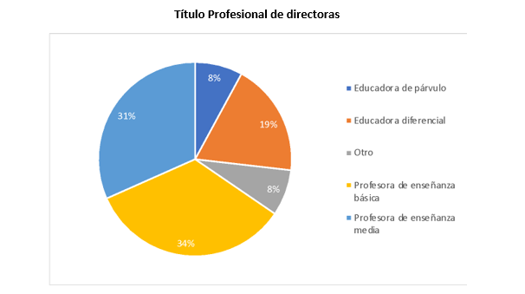
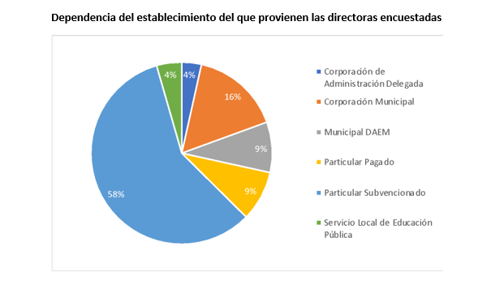
Caracterización de las directoras
Distribución de Edad de las directoras Participantes
Rango de Edad | Porcentaje | Número de directoras
30-40 años | 6% | 19
40-50 años | 27% | 84
50-60 años | 40% | 125
60-70 años | 24% | 75
70-80 años | 3% | 10
Experiencia en el Cargo de las directoras Participantes
Rango de Experiencia (años) | Porcentaje | Número de directoras
Menos de 3 años | 11% | 35
Entre 3 y 6 años | 24% | 75
Más de 6 años | 65% | 203
Notes:
No se presentarán aquellos proyectos que no requieren ajuste o que no incluyan algún énfasis del Mineduc.

Slide 13
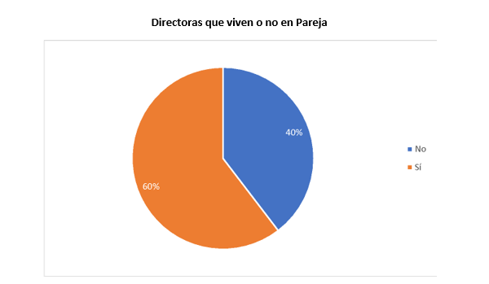
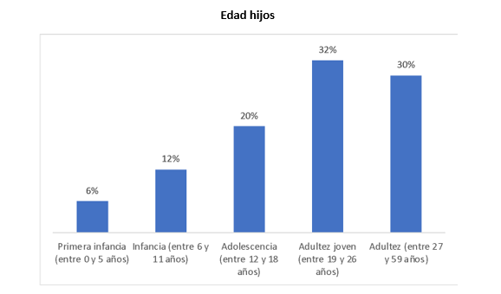
Caracterización de las directoras
Notes:
No se presentarán aquellos proyectos que no requieren ajuste o que no incluyan algún énfasis del Mineduc.

Slide 14
Dimensiones
Efecto de la maternidad en su carrera profesional
El equilibrio entre el trabajo y el hogar
Posibles sesgos profesionales
Autoimagen
Liderazgo en el ámbito escolar
Notes:
No se presentarán aquellos proyectos que no requieren ajuste o que no incluyan algún énfasis del Mineduc.

Slide 15
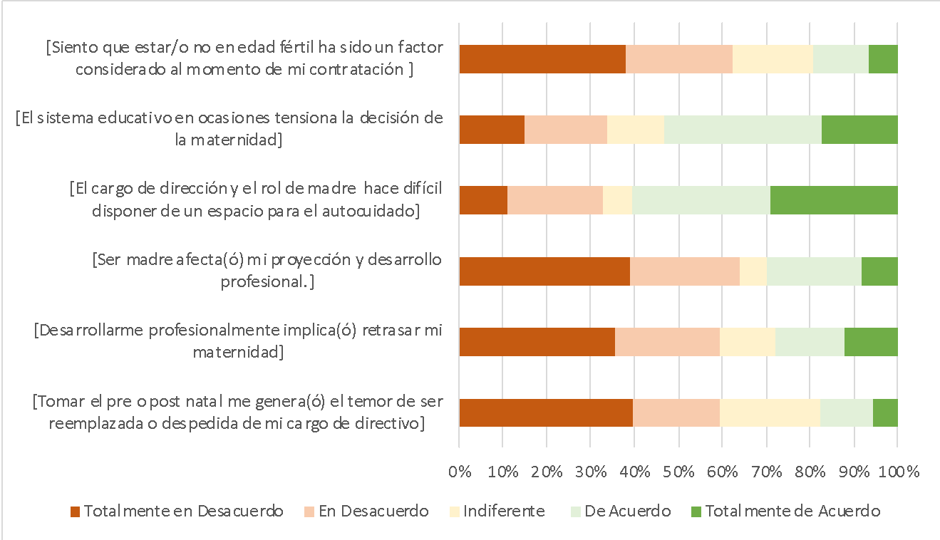
Efecto Maternidad
Existe una tensión entre el desarrollo profesional y la maternidad, con un impacto negativo percibido en la proyección y desarrollo profesional de las directoras.
Notes:
No se presentarán aquellos proyectos que no requieren ajuste o que no incluyan algún énfasis del Mineduc.

Slide 16
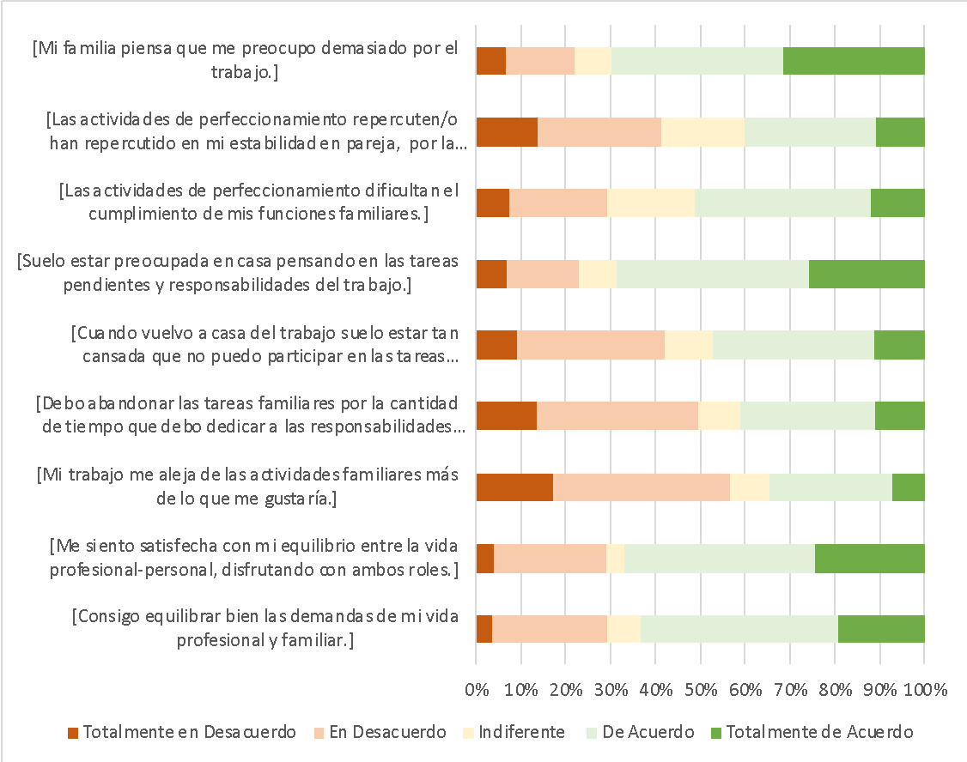
Balance Hogar Trabajo
Las directoras enfrentan dificultades en el equilibrio entre vida profesional y personal/familiar, con el 70% de las directoras encuestadas en desacuerdo con la afirmación de lograr un equilibrio adecuado.
La satisfacción con dicho equilibrio es baja, con el 67% en desacuerdo con sentirse satisfechas.
Las responsabilidades laborales afectan negativamente la participación en actividades familiares y generan preocupación en casa para muchas de las encuestadas.
Notes:
No se presentarán aquellos proyectos que no requieren ajuste o que no incluyan algún énfasis del Mineduc.

Slide 17
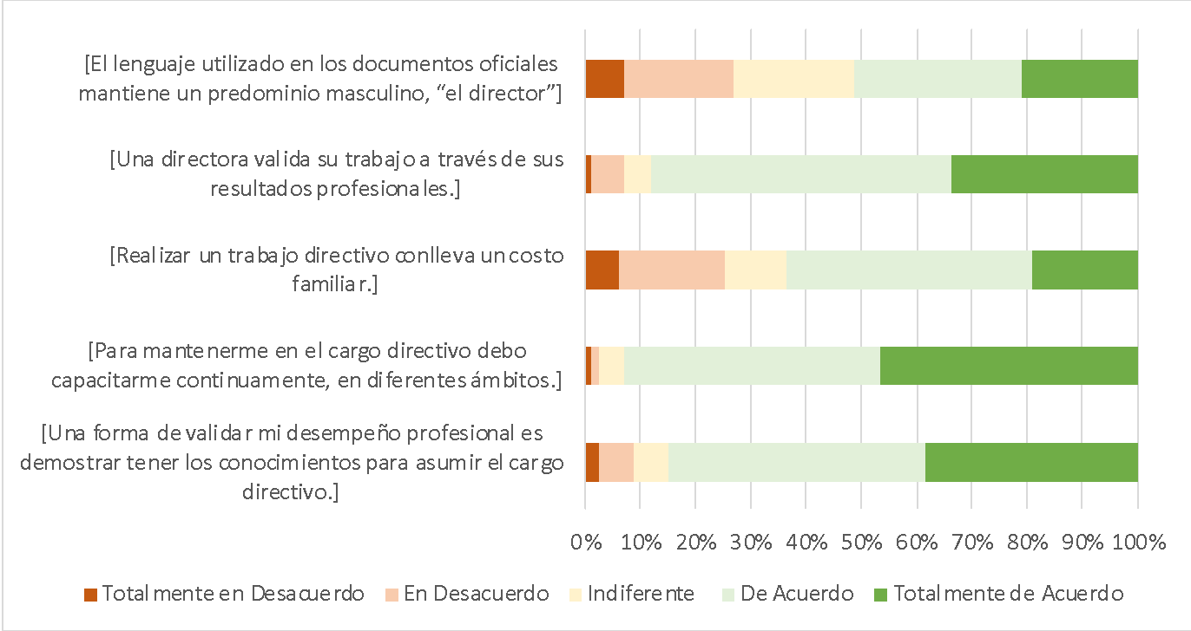
Sesgo profesional
La mayoría de las directoras considera la demostración de conocimientos y habilidades como un factor importante para validar el desempeño en su cargo.
El aprendizaje continuo y la capacitación son considerados esenciales para mantenerse en posiciones de liderazgo.
En la mitad de los casos constatan el uso de palabras en masculino para referirse a su cargo, en la documentación oficial.
Notes:
No se presentarán aquellos proyectos que no requieren ajuste o que no incluyan algún énfasis del Mineduc.

Slide 18
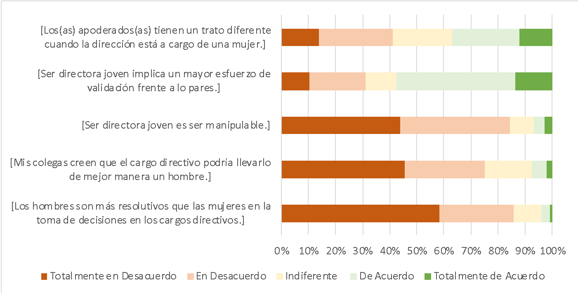
Sesgo autoimagen
La mayoría de las encuestadas rechaza la creencia de que los hombres son más resolutivos en cargos directivos que las mujeres.
Se percibe una opinión positiva sobre la capacidad de las mujeres para asumir cargos directivos entre sus colegas.
Existe una presión para demostrar valía y habilidades cuando se es joven en un cargo directivo, con un esfuerzo de validación percibido por un porcentaje significativo de directoras.
Notes:
No se presentarán aquellos proyectos que no requieren ajuste o que no incluyan algún énfasis del Mineduc.

Slide 19
Sesgo autoimagen
La mayoría de las encuestadas rechaza la creencia de que los hombres son más resolutivos en cargos directivos que las mujeres.
Se percibe una opinión positiva sobre la capacidad de las mujeres para asumir cargos directivos entre sus colegas.
Existe una presión para demostrar valía y habilidades cuando se es joven en un cargo directivo, con un esfuerzo de validación percibido por un porcentaje significativo de directoras.
Notes:
No se presentarán aquellos proyectos que no requieren ajuste o que no incluyan algún énfasis del Mineduc.

Slide 20
Conclusiones
La encuesta revela que las directoras enfrentan desafíos relacionados con el equilibrio entre el trabajo y el hogar, la gestión de la maternidad en su carrera profesional y posibles sesgos profesionales y de autoimagen.
El equilibrio entre la vida profesional y personal/familiar es un desafío para muchas directoras, y puede tener un impacto negativo en el bienestar y las relaciones personales.
En general, las directoras tienen una opinión positiva sobre la capacidad de las mujeres para desempeñar cargos directivos, pero perciben desafíos adicionales cuando son jóvenes en un cargo directivo y reconocen la posibilidad de recibir un trato diferente debido a su género.
Notes:
No se presentarán aquellos proyectos que no requieren ajuste o que no incluyan algún énfasis del Mineduc.

Slide 21
¡GRACIAS!
Notes:
No se presentarán aquellos proyectos que no requieren ajuste o que no incluyan algún énfasis del Mineduc.

